Slide 1
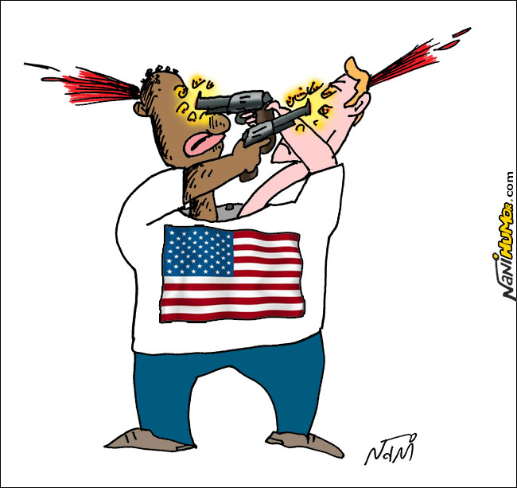
Análise da Violência Armada e suas características e
incidências nos EUA
Lerisson Freitas (lff3)
Matheus Raz (mrol)

Slide 2
Agenda
Motivação
Pré-processamento
Hipóteses
Aprendizagem
Tendências Futuras

Slide 3
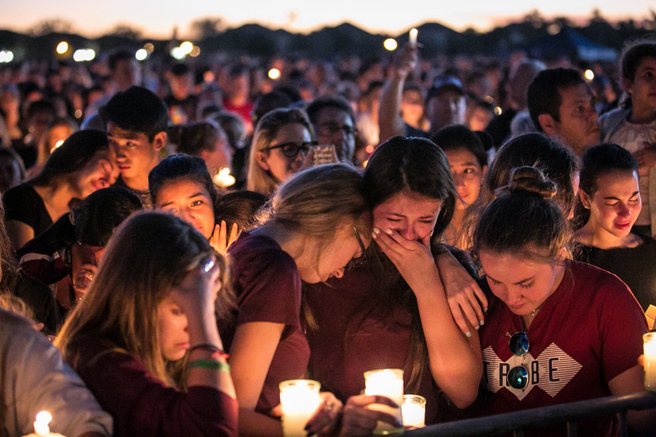
Com mais de 30.000 mortes por ano causadas por armas de fogo; os EUA lideram o ranking de violência entre as nações desenvolvidas

Slide 4
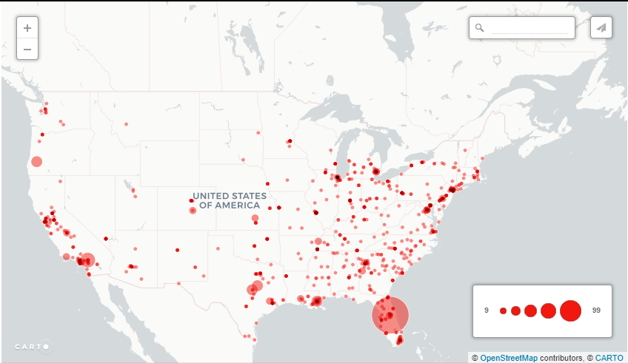
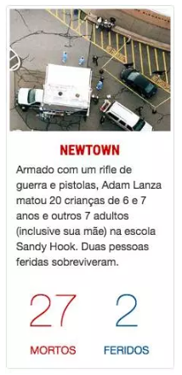
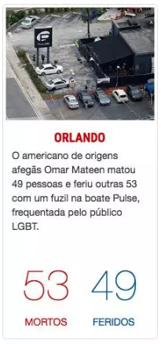
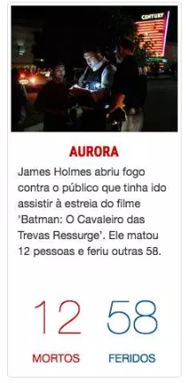
Mapa da violência armada nos EUA entre os anos de 2013 à 2016
Fonte: Veja

Slide 5
Pré-processamento
Bases: Gun Violence, US Census Demographic e U.S. Educational Finances
Dados descritivos
Transcrição numérica
Cruzamento entre a base principal e outros datasets (Educação / Censo)
Limpeza de dados irrelevantes

Slide 6


Slide 7
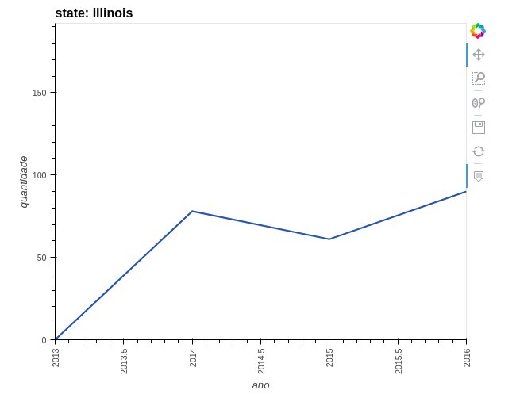
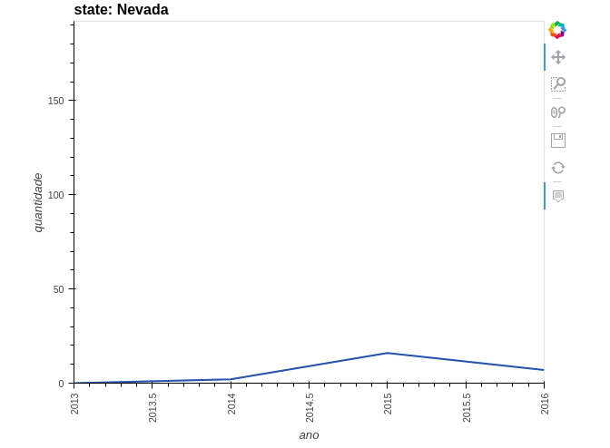
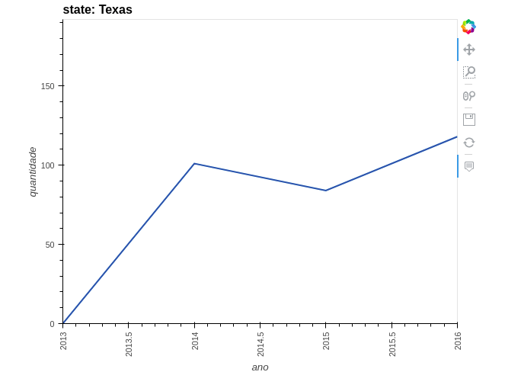
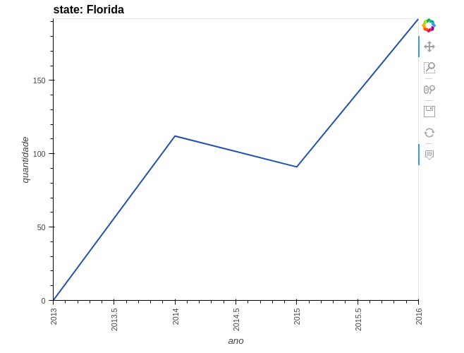
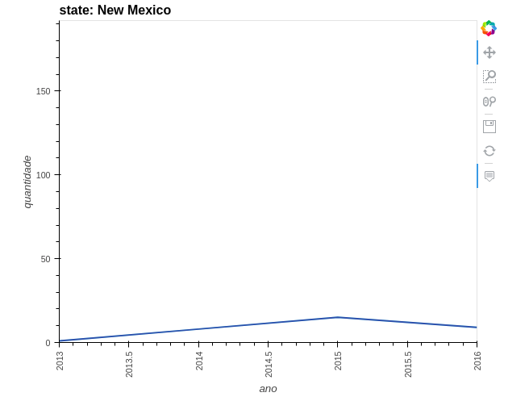
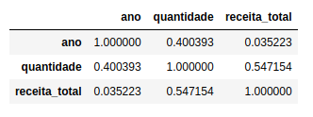
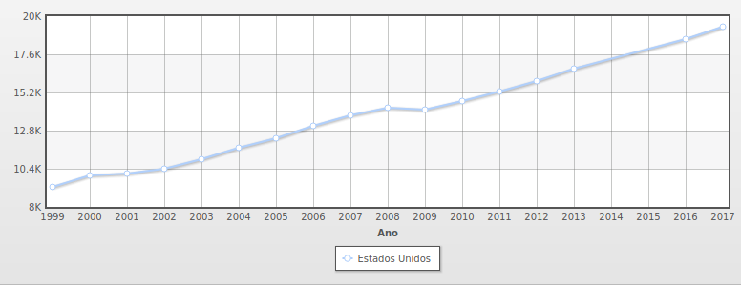
Hipótese 1
“A quantidade de incidentes cometidos por menores de idade é maior em estados que possuem baixo investimento em educação”
Refutada!
Fonte: Indexmundi

Slide 8
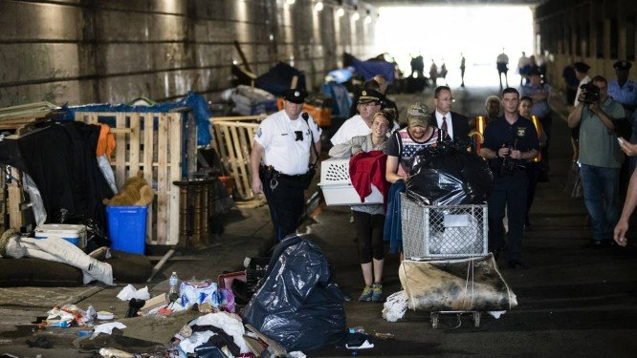
Mais de 140 milhões de pessoas são pobres nos EUA, denuncia ONG Poor People's
Fonte: Exame

Slide 9
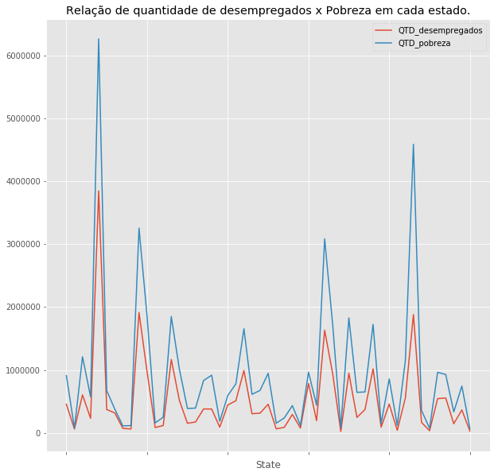
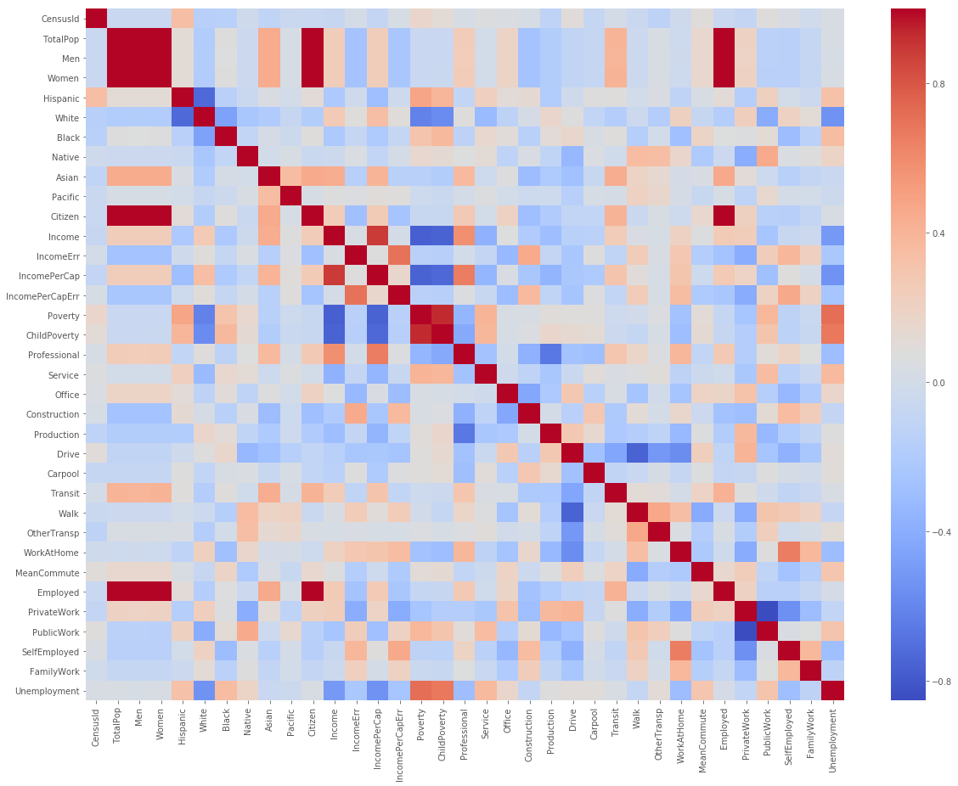
Hipótese 2
"Os estados com alto Índice de Pobreza possuem uma maior mortalidade em incidentes do que estados que possuam baixo índice”

Slide 10
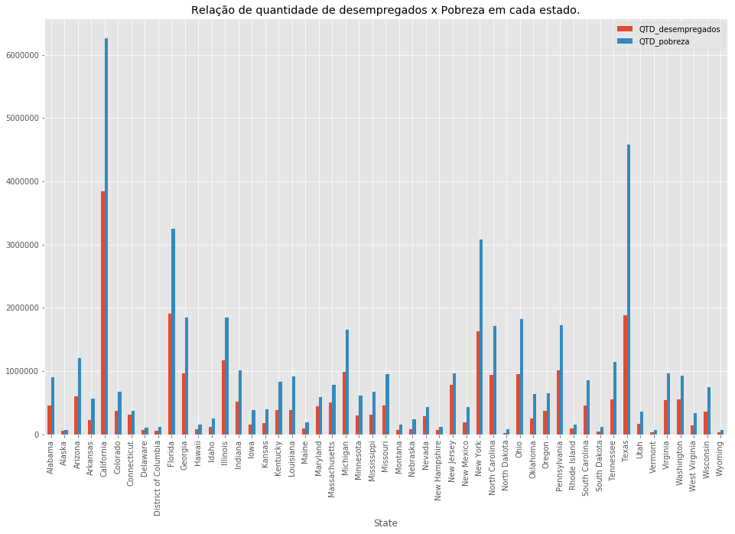
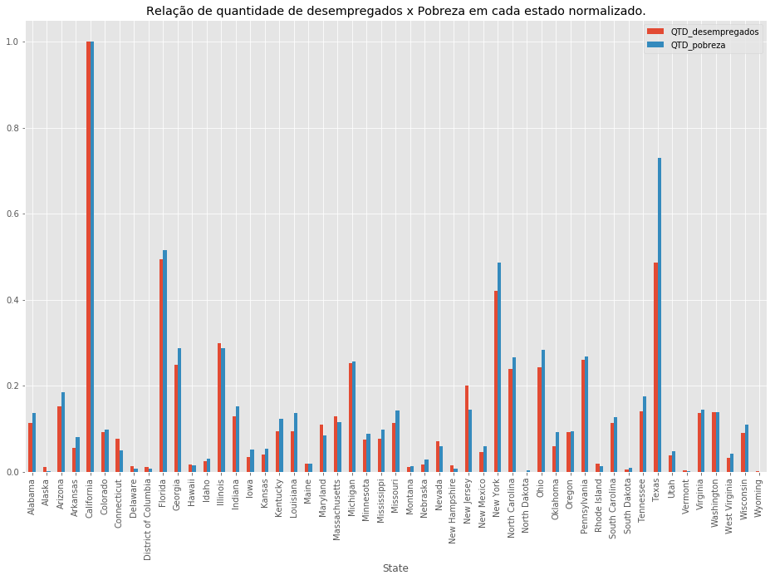
Hipótese 2
“Os estados com alto Índice de Pobreza possuem uma maior mortalidade em incidentes do que estados que possuam baixo índice”

Slide 11
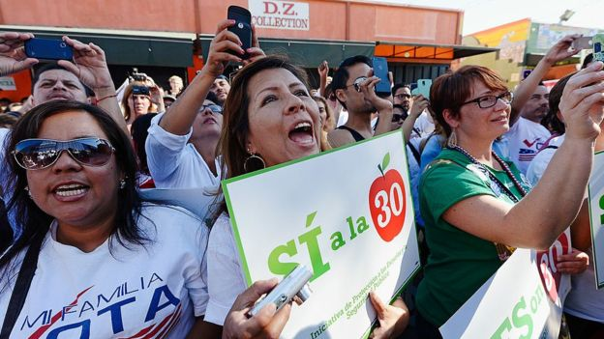
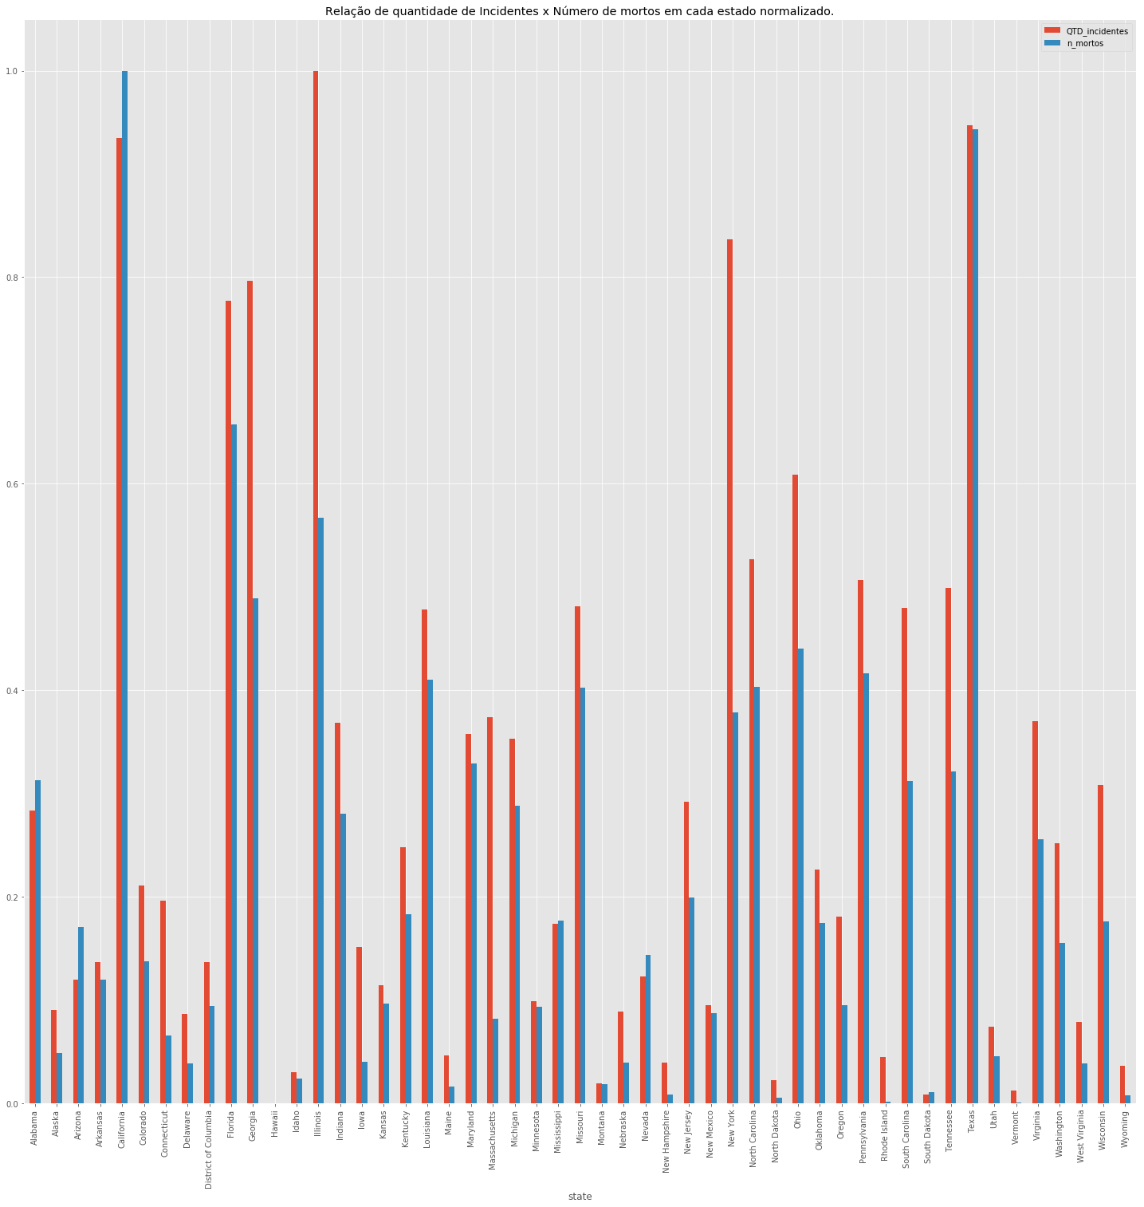
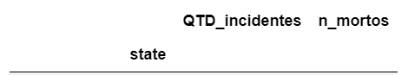
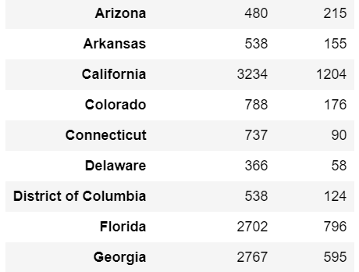
Hipótese 2
“Os estados com alto Índice de Pobreza possuem uma maior mortalidade em incidentes do que estados que possuam baixo índice”
Confirmada!
“Califórnia aprovou em um plebiscito alta nos impostos para os ricos.”
Fonte: BBC

Slide 12
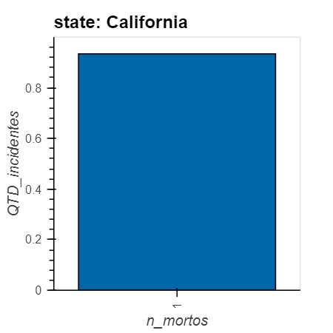
Hipótese 2
“Os estados com alto Índice de Pobreza possuem uma maior mortalidade em incidentes do que estados que possuam baixo índice”

Slide 13


Slide 14
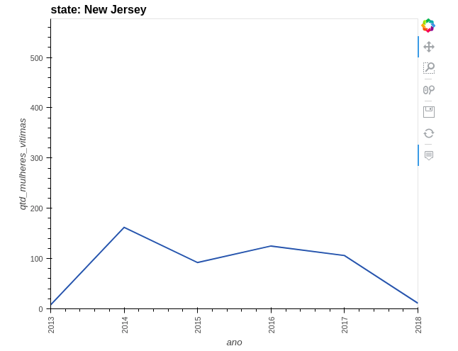
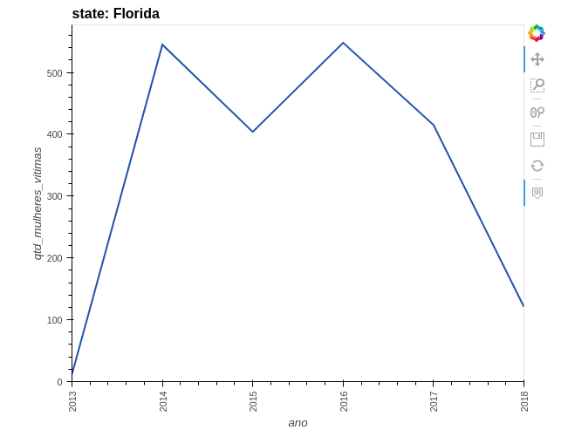
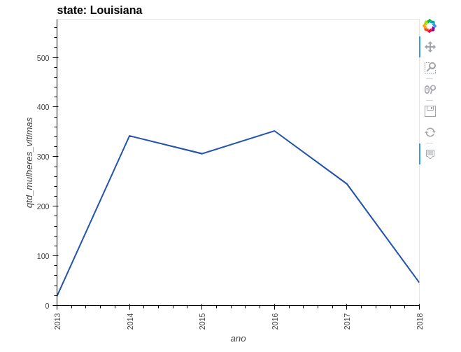
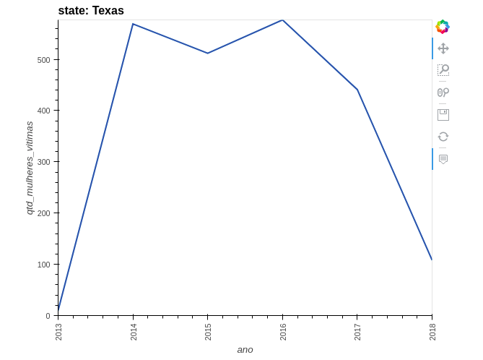
Hipótese 3
“A quantidade de mulheres que são vítimas em crimes tende a diminuir ao longo dos anos em cada estado”
An important outcome of this symposium was the signature of the “Vienna Declaration on Femicide”
On the last day of the May 2014 Crime Commission, NGO, UNODC and Member States representatives discussed the progress made in implementing resolution A/C.3/68/L.8 (18/12/2013)
Confirmada!
Notes:
https://cpcjalliance.org/femicide/organizations-activists/

Slide 15
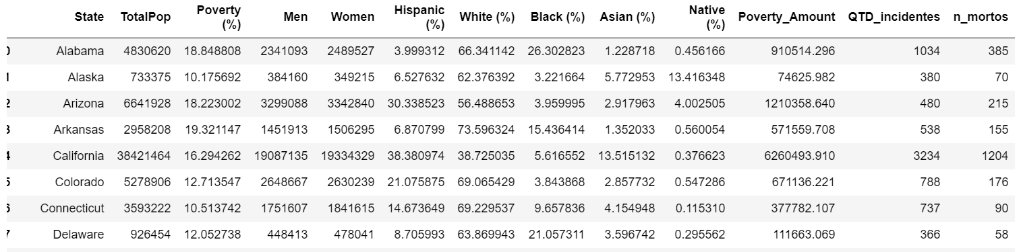
Aprendizagem
Dados

Slide 16
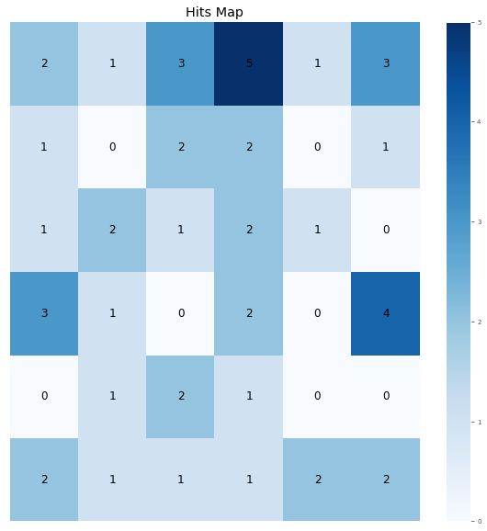
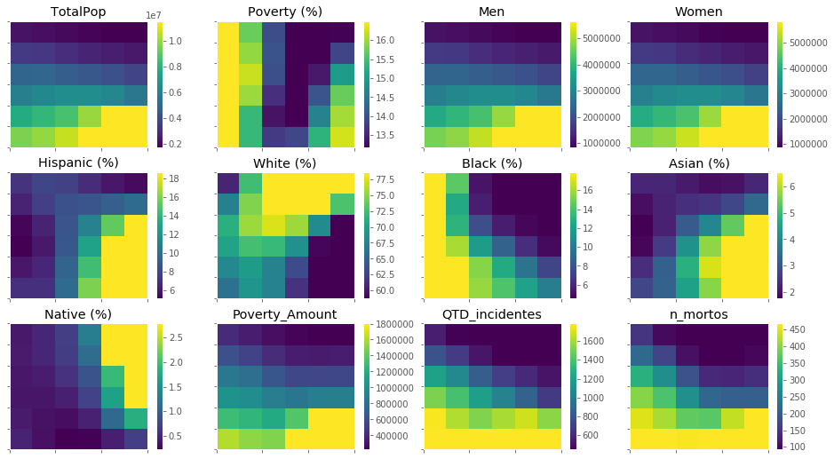
Aprendizagem
Self-organizing map
Heat map

Slide 17
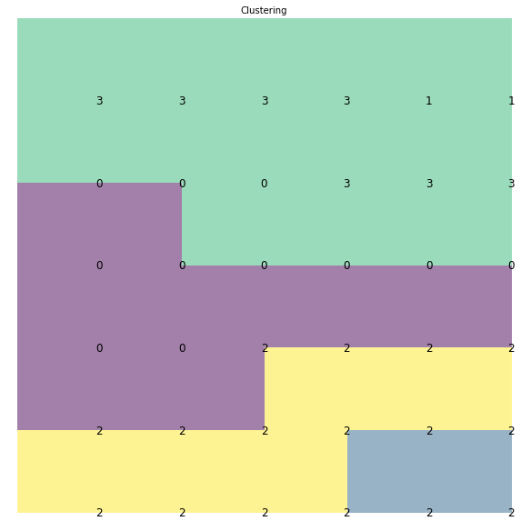
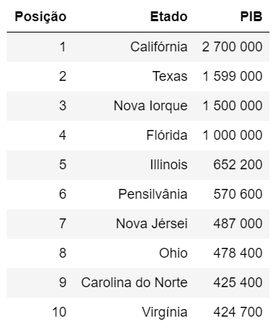
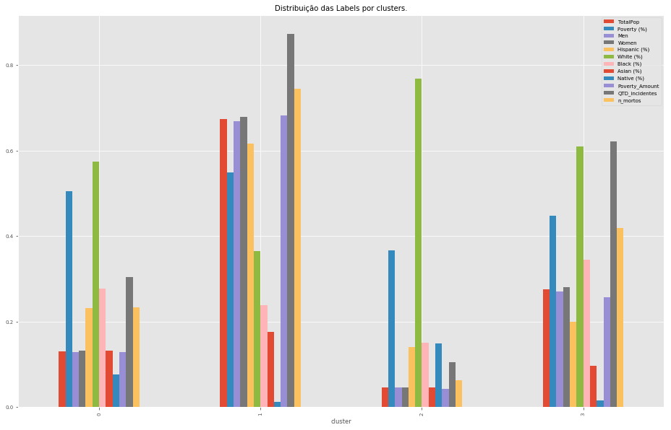
Aprendizagem
Cluster

Slide 18
Tendências Futuras
Fazer processamento dos campos de textos baseados em processamento de Linguagem Natural.
Executar análises que levem em consideração as leis específicas de cada estado sobre porte de armas.
Considerar outros aspectos sociais ou não, que possam aumentar ou diminuir os incidentes por armas de fogo.

Slide 19

Obrigado!
Alguma pergunta?

